Slide 1


















7.4 牛顿法
7.4.1 牛顿法及其收敛性
牛顿法是一种线性化方法，其基本思想是将非线性方
程 逐步归结为某种线性方程来求解.
设已知方程 有近似根 （假定 )，
将函数 在点 展开，有
于是方程 可近似地表示为
（4.1）
这是个线性方程，记其根为 ，则 的计算公式为

Slide 2


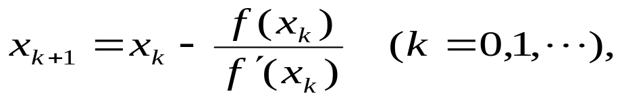



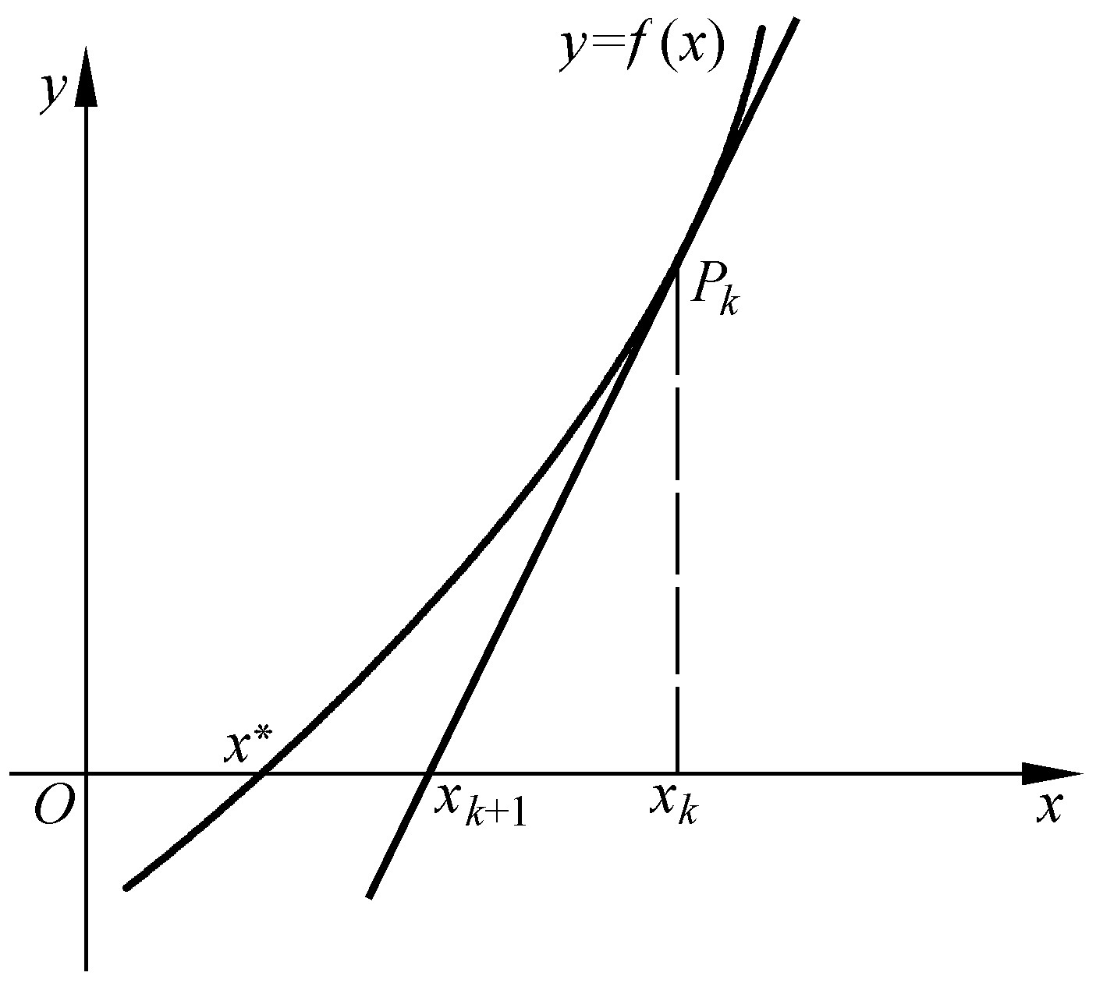



（4.2）
这就是牛顿(Newton)法.
牛顿法的几何解释.
方程 的根 可解释为曲线 与 轴
的交点的横坐标（图7-3).
设 是根 的某个近似值，
过曲线 上横坐标为
的点 引切线，并将该切线与
轴的交点的横坐标 作为
的新的近似值.
图7-3

Slide 3

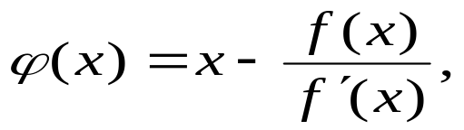

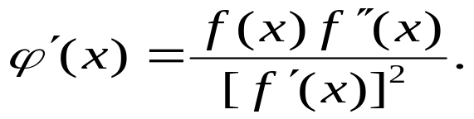



注意到切线方程为
这样求得的值 必满足(4.1），从而就是牛顿公式（4.2）
的计算结果. 由于这种几何背景，牛顿法亦称切线法.
牛顿法（4.2）的收敛性，可直接由定理4得到，对（4.2）
其迭代函数为
由于
假定 是 的一个单根，即 ，
则由上式知 ，于是依据定理4可以断定，牛顿法
在根 的邻近是平方收敛的.

Slide 4
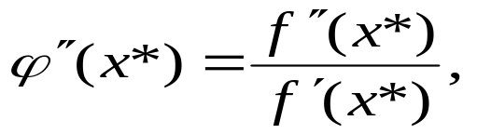
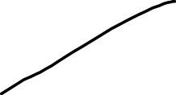
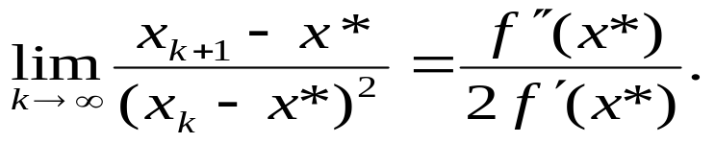

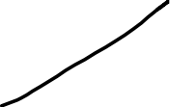

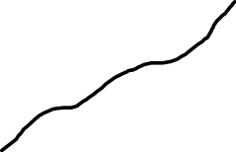


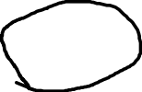

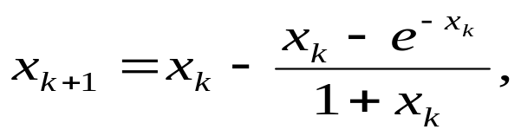


又因
故由（2.9）可得
（4.3）
例7 用牛顿法解方程
（4.4）
解 这里牛顿公式为
取迭代初值 ，迭代结果列于表7-5中.

Slide 5
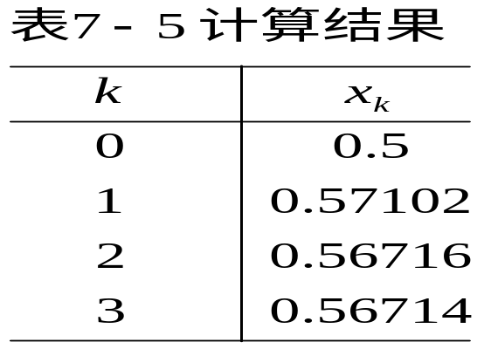









所给方程（4.4）实际上是
方程 的等价形式. 若用
不动点迭代到同一精度要迭代
17次，可见牛顿法的收敛速度
是很快的.
牛顿法的计算步骤：
步骤1 准备 选定初始近似值 ，计算
步骤2 迭代 按公式
迭代一次，得新的近似值 ，计算
步骤3 控制 如果 满足 或 ，则终

Slide 6

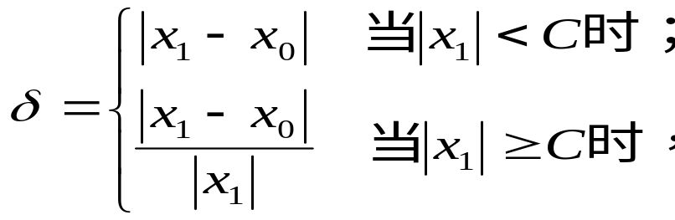






止迭代，以 作为所求的根；否则转步骤4. 此处 是
允许误差，而
其中 是取绝对误差或相对误差的控制常数，一般可取
.
步骤4 修改 如果迭代次数达到预先指定的次数 ，
或者 ，则方法失败；否则以 代替
转步骤2继续迭代.

Slide 7

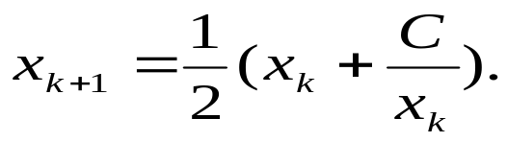

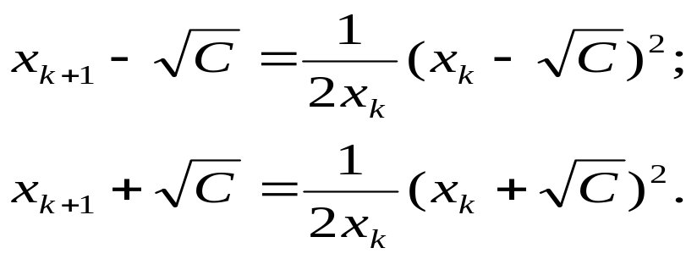
7.4.2 牛顿法应用举例
对于给定的正数 ，应用牛顿法解二次方程
可导出求开方值 的计算程序
（4.5）
这种迭代公式对于任意初值 都是收敛的.
事实上，对（4.5）式施行配方手续，易知

Slide 8
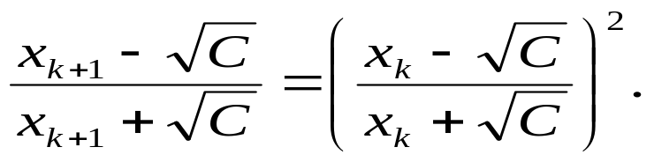
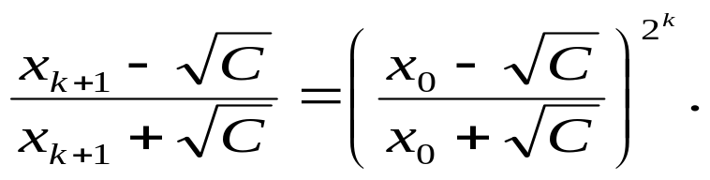
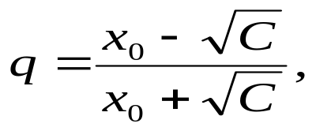
以上两式相除得
据此反复递推有
（4.6）
记
整理（4.6）式，得

Slide 9
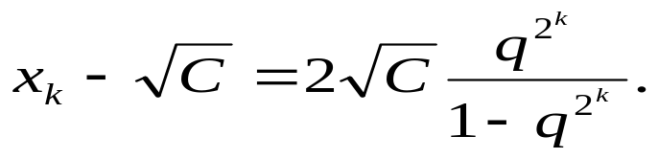




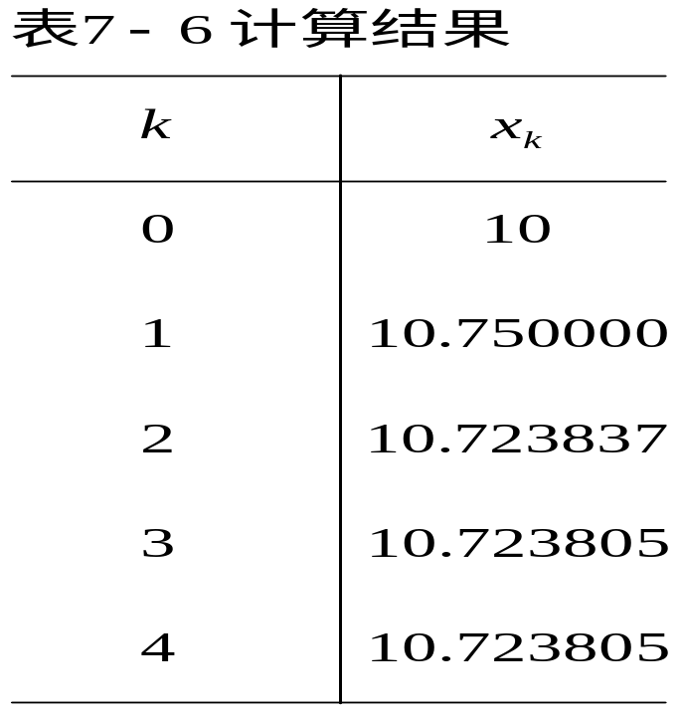




对任意 ，总有 ，故由上式推知，当
时 ，即迭代过程恒收敛.
例8 求 .
解 取初值 ，对
按（4.5）式迭代3次
便得到精度为 的结果
（见表7-6).
由于公式（4.5）对任意
初值 均收敛，并且收
敛的速度很快，因此可取确定
的初值如 编成通用程序.

Slide 10







7.4.3 简化牛顿法与牛顿下山法
牛顿法的优点是收敛快，缺点一是每步迭代要计算
及 ，计算量较大且有时 计算较困难，
二是初始近似 只在根 附近才能保证收敛，如 给
的不合适可能不收敛.
为克服这两个缺点，通常可用下述方法.
（1） 简化牛顿法，也称平行弦法. 其迭代公式为
（4.7）
迭代函数
若在根 附近成立 ，即取
，则迭代法（4.7）局部收敛.

Slide 11
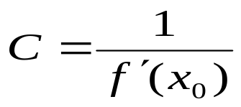
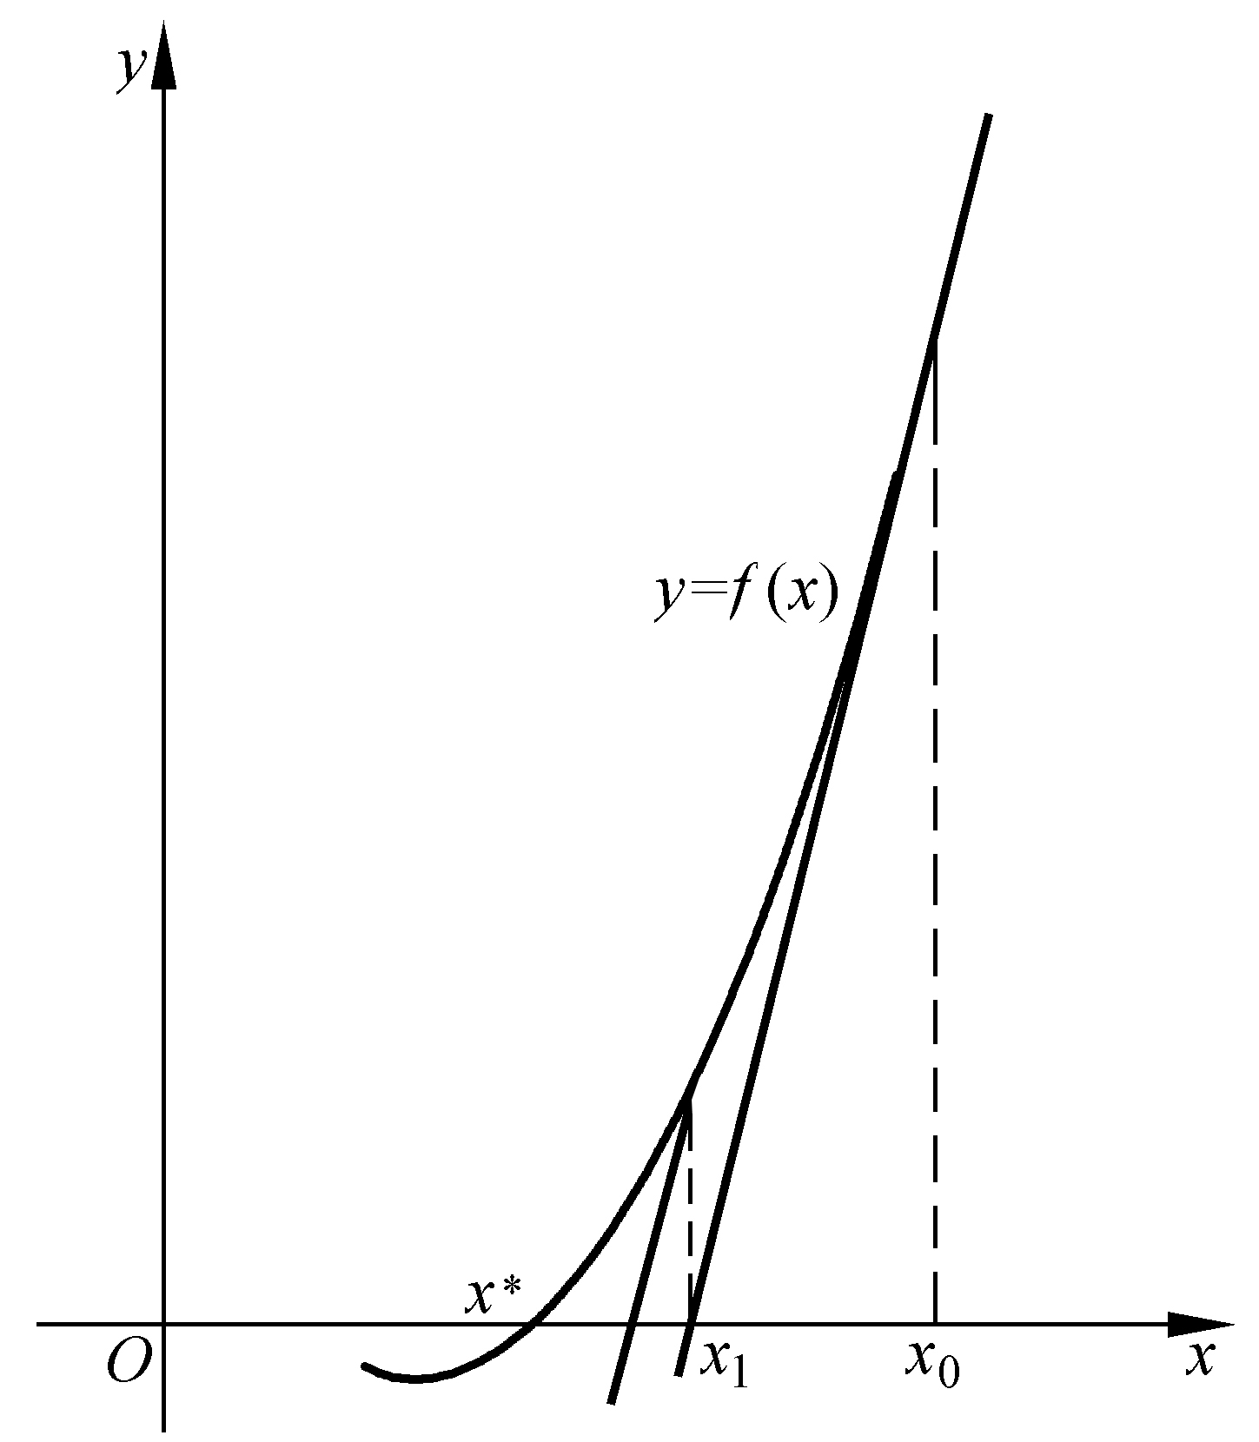
在（4.7）中取 ，则称为简化牛顿法，这
类方法计算量省，但只有线性收敛，其几何意义是用平行
弦与 轴交点作为 的近似. 如图7-4所示.
图7-4

Slide 12



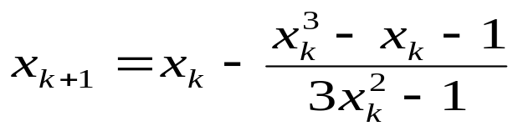

（2） 牛顿下山法.
牛顿法收敛性依赖初值 的选取. 如果 偏离所求根
较远，则牛顿法可能发散.
例如，用牛顿法求方程
（4.8）
在 附近的一个根 .
设取迭代初值 ，用牛顿法公式
（4.9）
计算得
迭代3次得到的结果 有6位有效数字.

Slide 13




但如果改用 作为迭代初值，则依牛顿法公式
（4.9）迭代一次得
这个结果反而比 更偏离了所求的根 .
为了防止迭代发散，对迭代过程再附加一项要求，即
具有单调性：
（4.10）
满足这项要求的算法称下山法.
将牛顿法与下山法结合起来使用，即在下山法保证函
数值稳定下降的前提下，用牛顿法加快收敛速度.
将牛顿法的计算结果

Slide 14
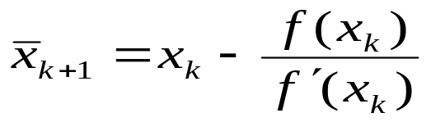


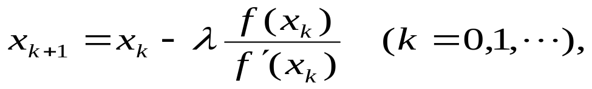


与前一步的近似值 适当加权平均作为新的改进值
（4.11）
其中 称为下山因子，（4.11）即为
（4.12）
(4.12)称为牛顿下山法.
选择下山因子时从 开始，逐次将 减半进行试
算，直到能使下降条件（4.10）成立为止.
若用此法解方程（4.8），当 时由（4.9）求得

Slide 15








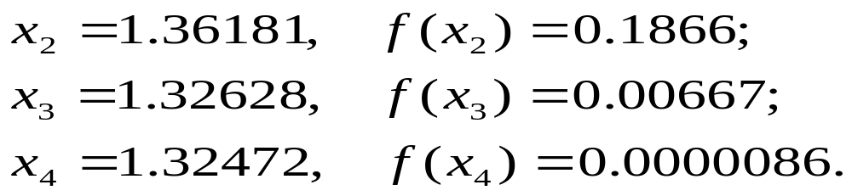



，它不满足条件（4.10）.
通过 逐次取半进行试算，当 时可求得
. 此时有 ，而
显然 .
由 计算 时 , 均能使条件（4.10）
成立. 计算结果如下 ：
即为 的近似. 一般情况只要能使条件（4.10）成立，
则可得到 ，从而使 收敛.

Slide 16





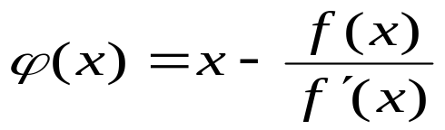
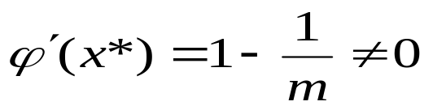

7.4.4 重根情形
设 ，整数 ，则
为方程 的 重根，此时有
只要 仍可用牛顿法（4.2）计算，此时迭代函数
的导数为
且 ，所以牛顿法求重根只是线性收敛. 若取

Slide 17
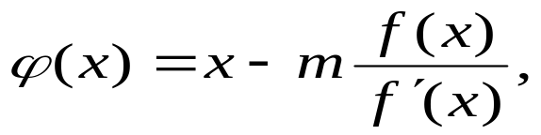

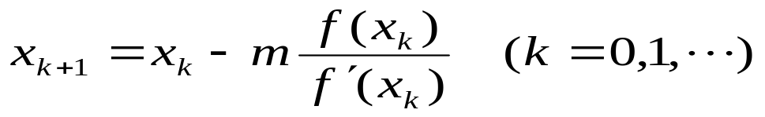

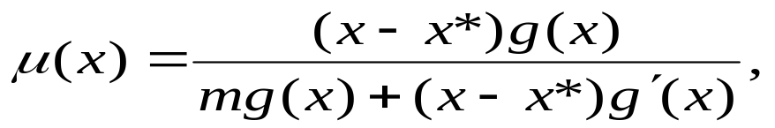

则 . 用迭代法
（4.13）
求 重根，则具有2阶收敛，但要知道 的重数 .
构造求重根的迭代法，还可令 ，
若 是 的 重根，则
故 是 的单根. 对它用牛顿法，其迭代函数为

Slide 18
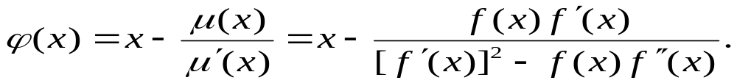
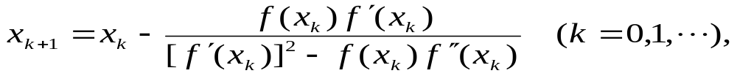


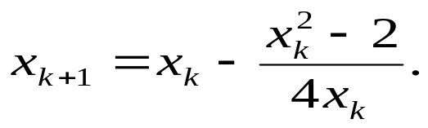
从而可构造迭代法
（4.14）
它是二阶收敛的.
例9 方程 的根 是二重根，
用上述三种方法求根.
解 先求出三种方法的迭代公式：
（1） 牛顿法

Slide 19
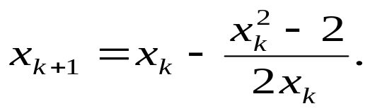
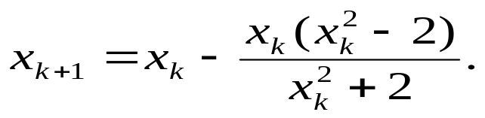
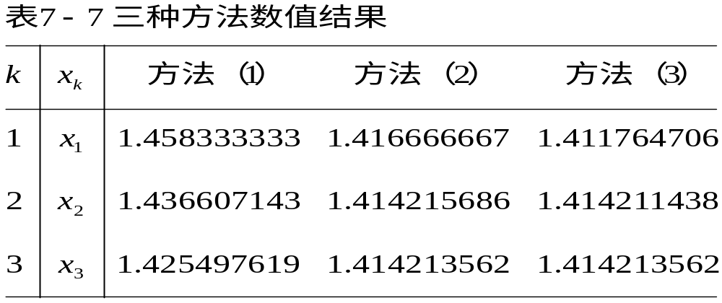
（2） 用（4.13）式
（3） 用（4.14）式
取初值 ，计算结果如表7-7.

Slide 20
计算三步，方法（2）及（3）均达到10位有效数字，
而用牛顿法只有线性收敛，要达到同样精度需迭代30次.

Slide 21







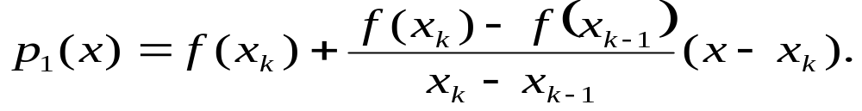
7.5 弦截法与抛物线法
用牛顿法求方程（1.1）的根，每步除计算 外
还要算 ，当函数 比较复杂时，计算 往
往较困难，为此可以利用已求函数值
来回避导数值 的计算.
7.5.1 弦截法
设 是 的近似根，利用
构造一次插值多项式 ，并用 的根作为新的
近似根 . 由于
（5.1）

Slide 22
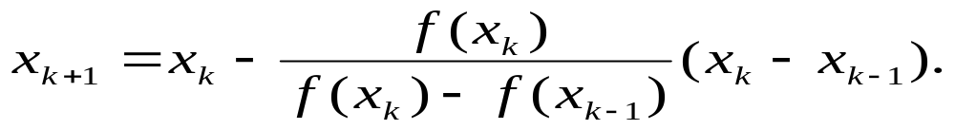
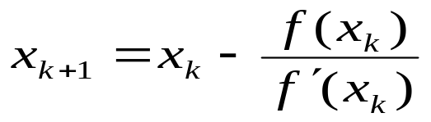
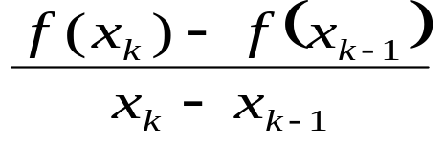



因此有
（5.2）
（5.2）可以看做牛顿公式
中的导数 用差商 取代的结果.
几何意义.
曲线 上横坐标为 的点分别记为 ，
则弦线 的斜率等于差商值 , 其方

Slide 23
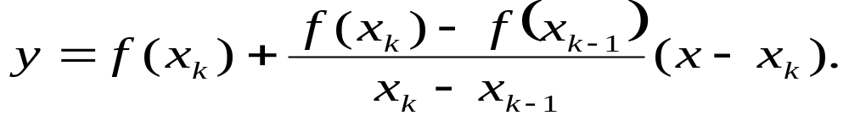
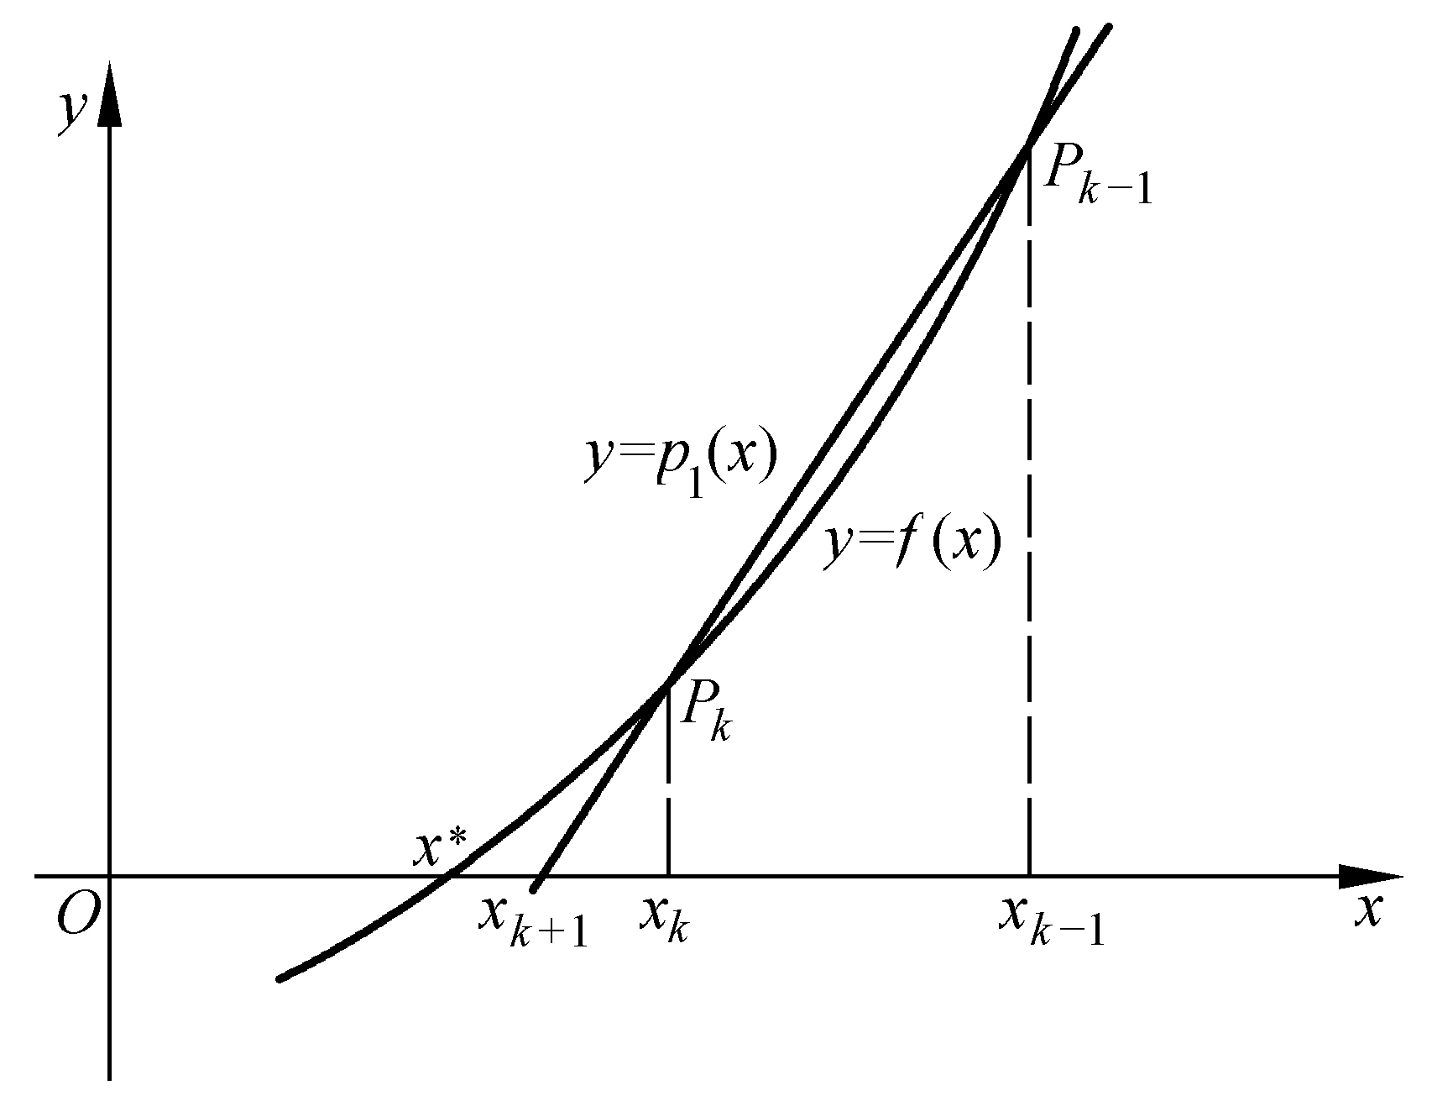

程是
表7-5
因之，按（5.2)式求得的 实际上是弦线 与 轴
交点的横坐标. 这种算法因此而称为弦截法.

Slide 24

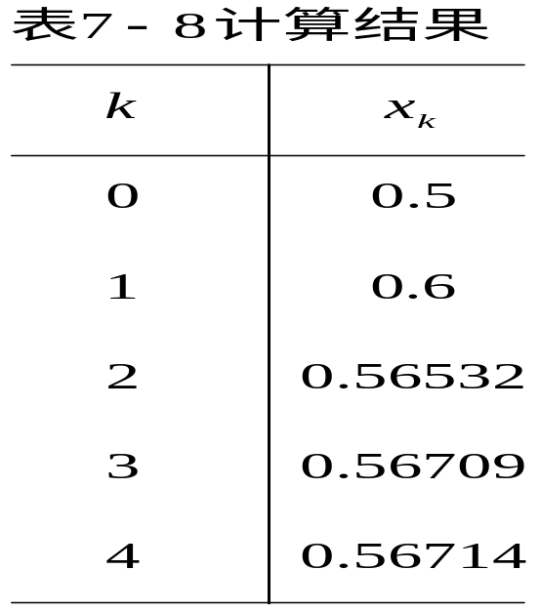


弦截法与切线法（牛顿法）都是线性化方法，但两者
有本质的区别.
切线法在计算 时只用到前一步的值 ，而弦截法
（5.2），在求 时要用到前面两步的结果 ，因
此使用这种方法必须先给出两个开始值 .
例10 用弦截法解方程
解 设取 作为
开始值，用弦截法求得的结果见表7-8，
比较例7牛顿法的计算结果可以看出，
弦截法的收敛速度也是相当快的.
实际上，弦截法具有超线性的收
敛性.

Slide 25




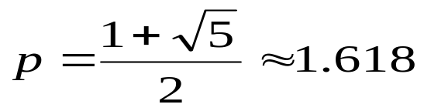


定理6 假设 在根 的邻域 内具
有二阶连续导数，且对任意 有 ，又初值
，那么当邻域Δ充分小时，弦截法（5.2）将按
阶 收敛到根 . 这里 是方程
的正根.

Slide 26



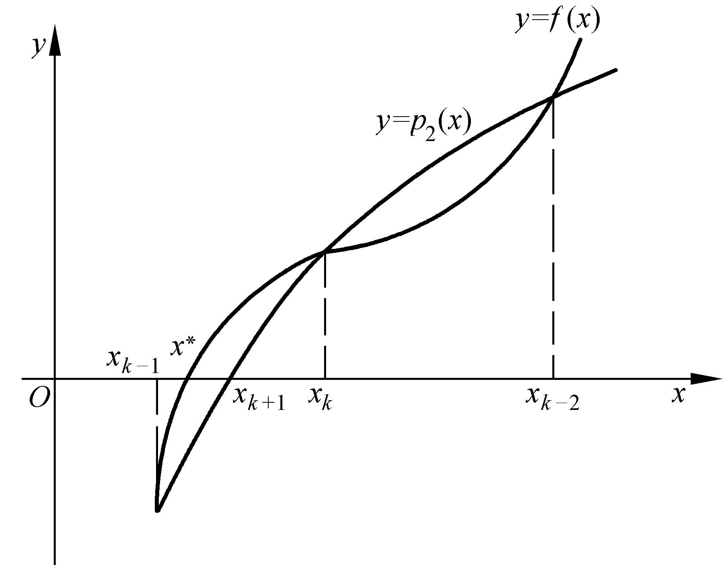
7.5.2 抛物线法
设已知方程 的三个近似根 ，以
这三点为节点构造二次插值多项式 ，并适当选取
的一个零点 作为新的近似根，这样确定的迭代过程称
抛物线法，亦称密勒（Müller）法.
在几何上，这种方法的基本思想是用抛物线
与 轴的交点 作为所求根 的近似位置（图7-6).
图7-6

Slide 27
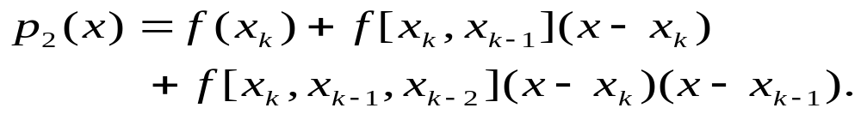
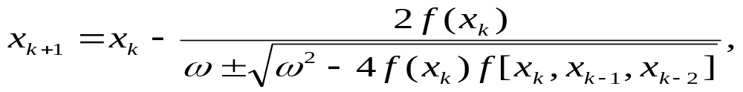

插值多项式
有两个零点：
（5.3）
式中
问题是该如何确定 ，假定在 三个近
似根中， 更接近所求的根 ，为了保证精度，选 （5.3）
中较接近 的一个值作为新的近似根 . 为此，只要取
根式前的符号与 的符号相同.

Slide 28
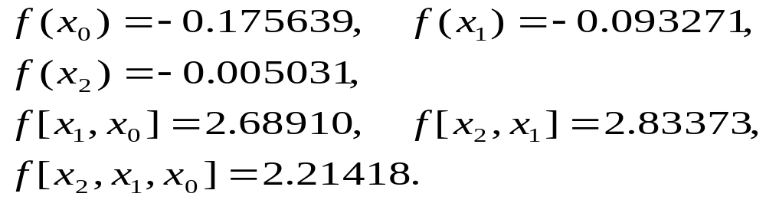
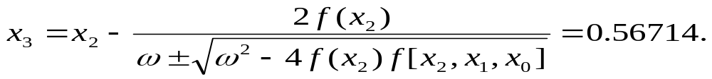
例11 用抛物线法求解方程
解 设用表7-8的前三个值
作为开始值，计算得
故
代入（5.3）式求得

Slide 29


以上计算表明，抛物线法比弦截法收敛得更快.
在一定条件下可以证明，对于抛物线法，迭代误差有
下列渐近关系式
可见抛物线法也是超线性收敛的，其收敛的阶 ,
收敛速度比弦截法更接近于牛顿法.
从（5.3）看到，即使 均为实数， 也
可以是复数，所以抛物线法适用于求多项式的实根和复根.

Slide 30






7.6 解非线性方程组的牛顿迭代法
考虑方程组
（6.1）
其中 均为 的多元函数.
用向量记号记 ,
(6.1）就可写成
（6.2）
当 ，且 中至少有一个是自变量

Slide 31






的非线性函数时，称方程组（6.1）为非线
性方程组.
非线性方程组求根问题是前面介绍的方程（即 ）
求根的直接推广，只要把前面介绍的单变量函数 看
成向量函数 则可将单变量方程求根方法推广到方程
组（6.2）.
若已给出方程（6.2）的一个近似根 ，
将函数 的分量 在 用多元函数泰
勒展开，并取其线性部分，则可表示为
令上式右端为零，得到线性方程组
（6.3）

Slide 32


其中
（6.4）
称为 的雅可比(Jacobi)矩阵.
求解线性方程组（6.3），并记解为 ，则得
（6.5）
这就是解非线性方程组（6.2）的牛顿迭代法.

Slide 33




例12 求解方程组
给定初值 , 用牛顿法求解.
解 先求雅可比矩阵
由牛顿法（6.5）得

Slide 34



即
由 逐次迭代得到
的每一位都是有效数字.

